Slide 1
딥러닝을 사용한 디지털 변조 신호 자동 분류
정보통신공학부 ☺
2016037022 정유나
2016037042 박시윤

Slide 2
목차
1
2
3
4
주제선정이유
주요개념
Flow chart
소스코드
결과 및
시연동영상
1p

Slide 3
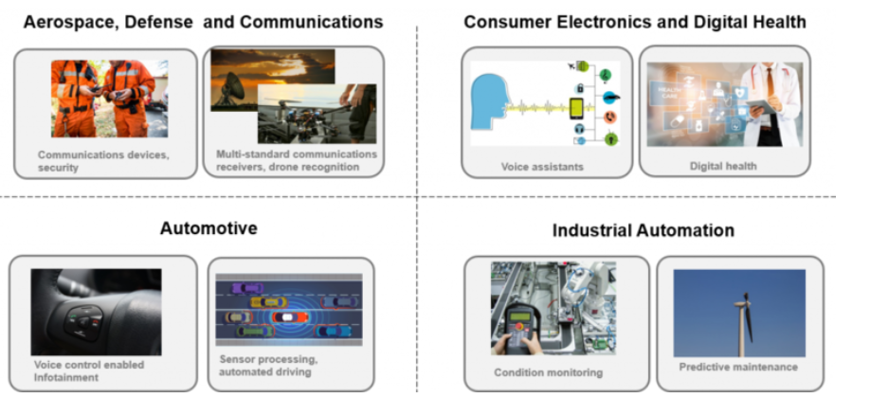


주제선정이유
딥러닝 + 전공?
출처 : MathWorks Korea-신호처리분야를 위한 딥러닝
2p

Slide 4

주요 개념
1. 디지털 변조 신호
디지털 변조란 디지털 신호를 아날로그 시그널로 바꾸는 기술을 말한다.
디지털 변조방식에는
무엇이 있지?
ASK(Amplitude shift keying)
FSK(Frequency shift keying)
PSK(Phase shift keying)
QAM (quadrature amplitude modulation)
3p

Slide 5
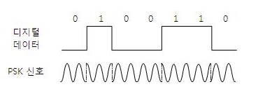
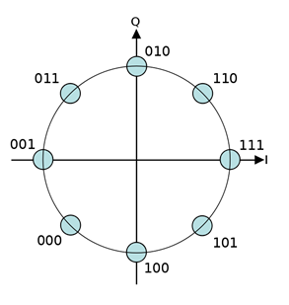
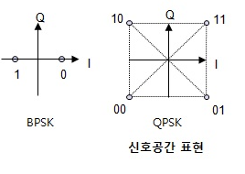
주요개념
2. PSK(위상 편이 변조)
반송파의 위상을 변조하여 데이터를 전송하는 디지털 변조 방식
위상 변화
위상 변화
반송파의 “위상 변화 수”에 따라
위상이 2개인 경우 = BPSK
위상이 4개인 경우 = QPSK
위상이 8개인 경우 = 8PSK
출처 : 정보통신기술용어해설 – PSK
4p

Slide 6
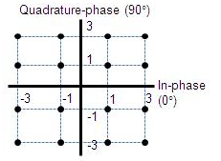
주요개념
3. QAM(직교 진폭 변조)
독립된 2개의 반송파인 동상(in-phase)반송파와 직각(quadrature)위상
변환 ・조정하여 데이터를 전송하는 변조방식
- 한 심볼에 n bit 코딩
(16 QAM, 1 symbol = 4 bits)
(64 QAM, 1 symbol = 6 bits)
- 하나의 signal에 더 많은 데이터 전송 가능
16-QAM
출처 : 정보통신기술용어해설 – QAM
5p

Slide 7
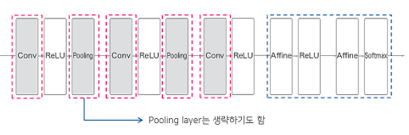
주요개념
4. CNN(Convolutional Neural Networks)
Convolution + neural network = CNN
신경망에 필터기술을 병합하여 신경망을 최적화한 알고리즘
- Convolution Layer와 Pooling Layer로 특징 추출
- Flatten Layer를 통해 특징값을 배열로 변환
- Fully Connected Layer로 최종 분류
출처 : 밑바닥부터 배우는 딥러닝
6p

Slide 8




Flow chart
학습을 위한 데이터 정규화
시작
신호를 훈련, 검증, 테스트셋으로 분리
변조 신호 생성
\ CNN 훈련
채널 생성
분류 실패시 재학습
검증 데이터 입력
손상된 채널을 통해 신호 송신
분류 성공
종료
7p

Slide 9

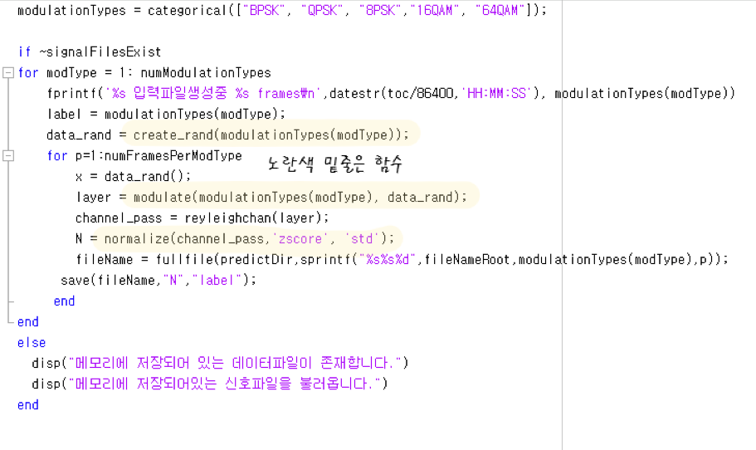
소스코드
1. 입력데이터 생성
변조 종류는 총 5개
입력데이터가 없는 경우
함수를 호출하여 신호 생성
파일이 있는 경우 불러오기
8p

Slide 10
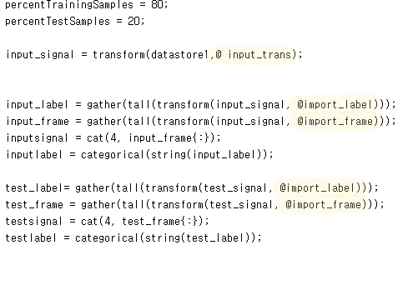
소스코드
2. 데이터 변환
함수를 사용하여 복소신호 분리
입력데이터를 4차원 배열로 변환
검증데이터를 4차원 배열로 변환
9p

Slide 11
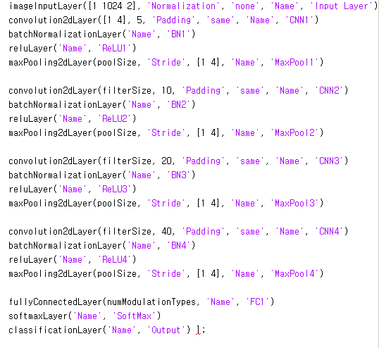

소스코드
3. 신경망 학습
총 5개의 층으로 구성된 신경망
입력데이터 형식 1x1024x2
Filter Size = 1x4
Pooling Size = 1x4
Dropout = 0.5
생성된 신경망
10p

Slide 12
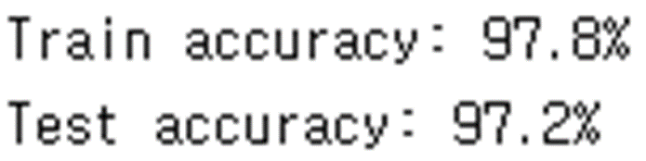
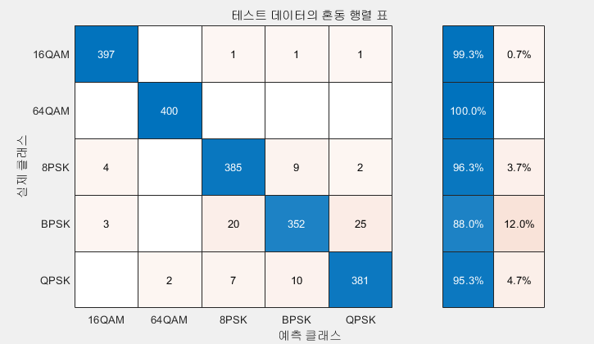
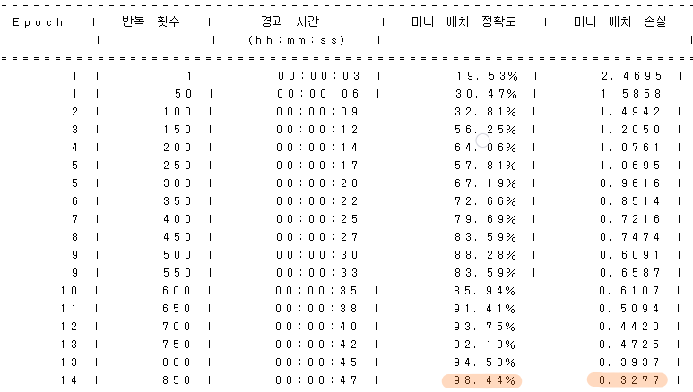
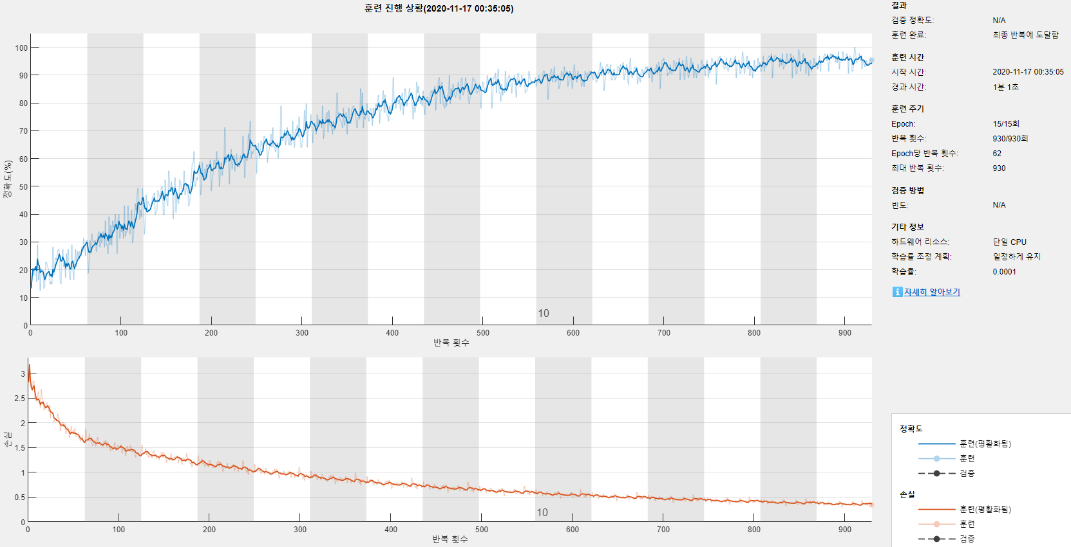

결과
학습 결과
BPSK신호를 구분하는것이제일 어려움을 알 수 있음
11p

Slide 13
시연 동영상
12p

Slide 14
Thank you
2016037022 정유나
2016037022 박시윤

